Slide 1
ТОТАЛИТАРНАЯ
СЕКТА

Slide 2
ТОТАЛИТАРНАЯ СЕКТА
особая разновидность религиозного экстремизма
Признаки тоталитарной секты:
наличие лидера – «вождя», в словах и действиях которого нельзя сомневаться;
наличие жесткой организационной структуры мафиозно-партийного типа, фиксированного членства и препятствий к выходу из организации;
наличие особого метода спасения или улучшения жизни, причем этот метод доступен только пришедшим в секту;
наличие «двойной» истины: для окружающих и для своих (членов секты).

Slide 3
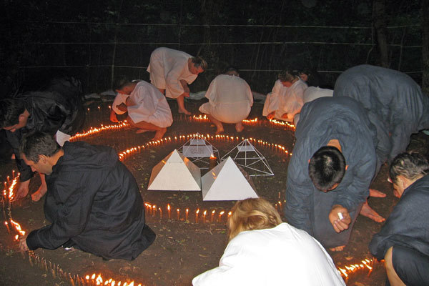
ПОСЛЕДСТВИЯ ВОЗДЕЙСТВИЯ
ТОТАЛИТАРНОЙ СЕКТЫ
психические расстройства, приводящие к высокой вероятности агрессивных ответных действий в состоянии психической невменяемости;
установление четкой грани между теми, кто имеет право на существование, и теми, кто такого права не имеет. Это настраивает членов секты на готовность принести в жертву ради достижения цели своей секты любое количество иноверцев;
заведомое оправдание члена секты за любое преступление, совершенное ради своей организации;

Slide 4
принуждение к беспрекословному подчинению членов секты ее лидерам, запрет на любую критику всего, что связано с учением секты;
внедрение в сознание сектантов принципа «удвоения», позволяющего избежать комплекса вины за совершаемые преступления и оправдать любые свои действия, совершаемые во имя «правильных идей», а также подготовить человека к практически бесконфликтному принятию решения о самоубийстве;
полное нарушение идентичности: после психологической обработки человек становится уже совсем другой личностью, при этом оказываются разорванными все привязанности вне секты;
в ряде деструктивных религиозных организаций для воздействия на сознание применяются специальные наркотические средства.

Slide 5
ПСИХОТЕХНИКИ
для подавления воли и подчинения человека, используемые сектами
Групповое давление и «бомбежка любовью» лишающие способности к сомнению и вырабатывающие потребность в принадлежности к секте на эмоциональном уровне путем «насаждения» совместных игр, пения, объятий, прикосновения, взаимной лести и т. д.
Изоляция, лишающая жертву возможности сопоставлять информацию, предоставляемую сектой, с реальностью.
Погружение в состояние постоянной внушаемости посредством медитирования, монотонного пения и повторяющихся действий.

Slide 6
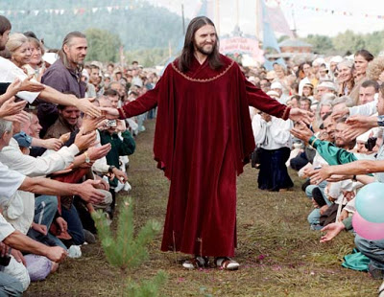
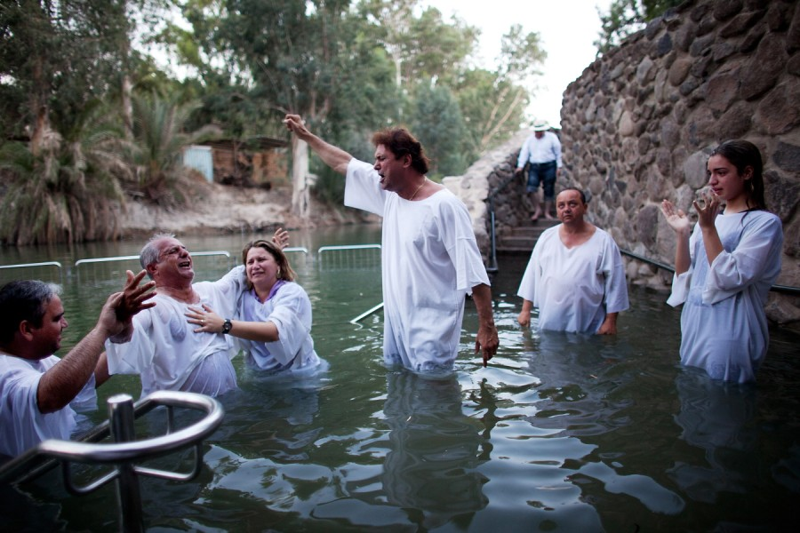
Внушение чувства страха и вины путем извлечения признаний (исповедей) под предлогом дальнейшего сближения и обнаружения скрытых страхов и запретов. Это делается с целью создания эмоциональной уязвимости, формирующейся под воздействием явных и скрытых угроз, чередования наказаний и наград.
Принуждение к отказу от сна как разновидности духовных упражнений.

Slide 7
Нарушение питания, представляемое «специальная диета» для улучшения здоровья или обязательный элемент ритуала для достижения «просветления».
Сенсорная (чувствительная) перегрузка, способствующая навязыванию идеалов нового вероучения, заменяющих прежние ценности новообращенного в результате усвоения им огромного объема информации за чрезвычайно короткий период времени, препятствующего критической оценке.
Создание психологических, социальных, материальных проблем в семье новообращенного.

Slide 8
Сообщить о проявлениях экстремизма:
Сайт Генеральной прокуратуры Республики Казахстан
http://prokuror.gov.kz/rus/form/uvedomlenie
Сайт Комитета государственного контроля в области связи, информатизации и средств массовой информации Министерства информации и коммуникаций Республики Казахстан
http://mic.gov.kz/ru/complain
Министерство по делам религий и гражданского общества Республики Казахстан:
Республиканский телефон доверия «Горячая линия-114» – 114
Комитет национальной безопасности Республики Казахстан: «Телефон доверия» – 110

